Slide 1
ΙΩΑΝΝΑ ΔΗΜΗΤΡΙΑΔΟΥ
Μια φορά κι έναν καιρό…
παραμύθι στο νερό
Εκδόσεις: ΤΣΑΦ - ΤΣΟΥΦ
Δημιουργία:
Νικολίνα Νικολάου
ΑΦΟΡΜΗΣΗ

Slide 2
Πάτα το play για να ξεκινήσει η μουσική.
Στη συνέχεια πάτα δεξί κλικ με το ποντίκι σου για να εμφανιστούν μια μια οι 5 ερωτήσεις.

Slide 3
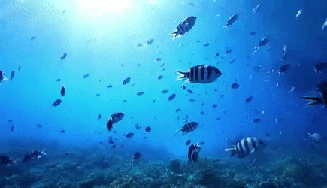
Πού ζουν τα ψάρια;
Εσένα σ΄ αρέσει να βουτάς στο νερό;
Τί χρώματα έχουν τα ψάρια;
Όλα τα ψάρια είναι ίδια;
Σ΄ αρέσει που το κάθε ψαράκι είναι διαφορετικό;

Slide 4
Πολύ ωραία… Τώρα είσαι έτοιμος/η να παρακολουθήσεις το παραμύθι…

